Slide 1
Psychische Functies
Psychopathologie v0or 1e jaars BBL 2017

Slide 2
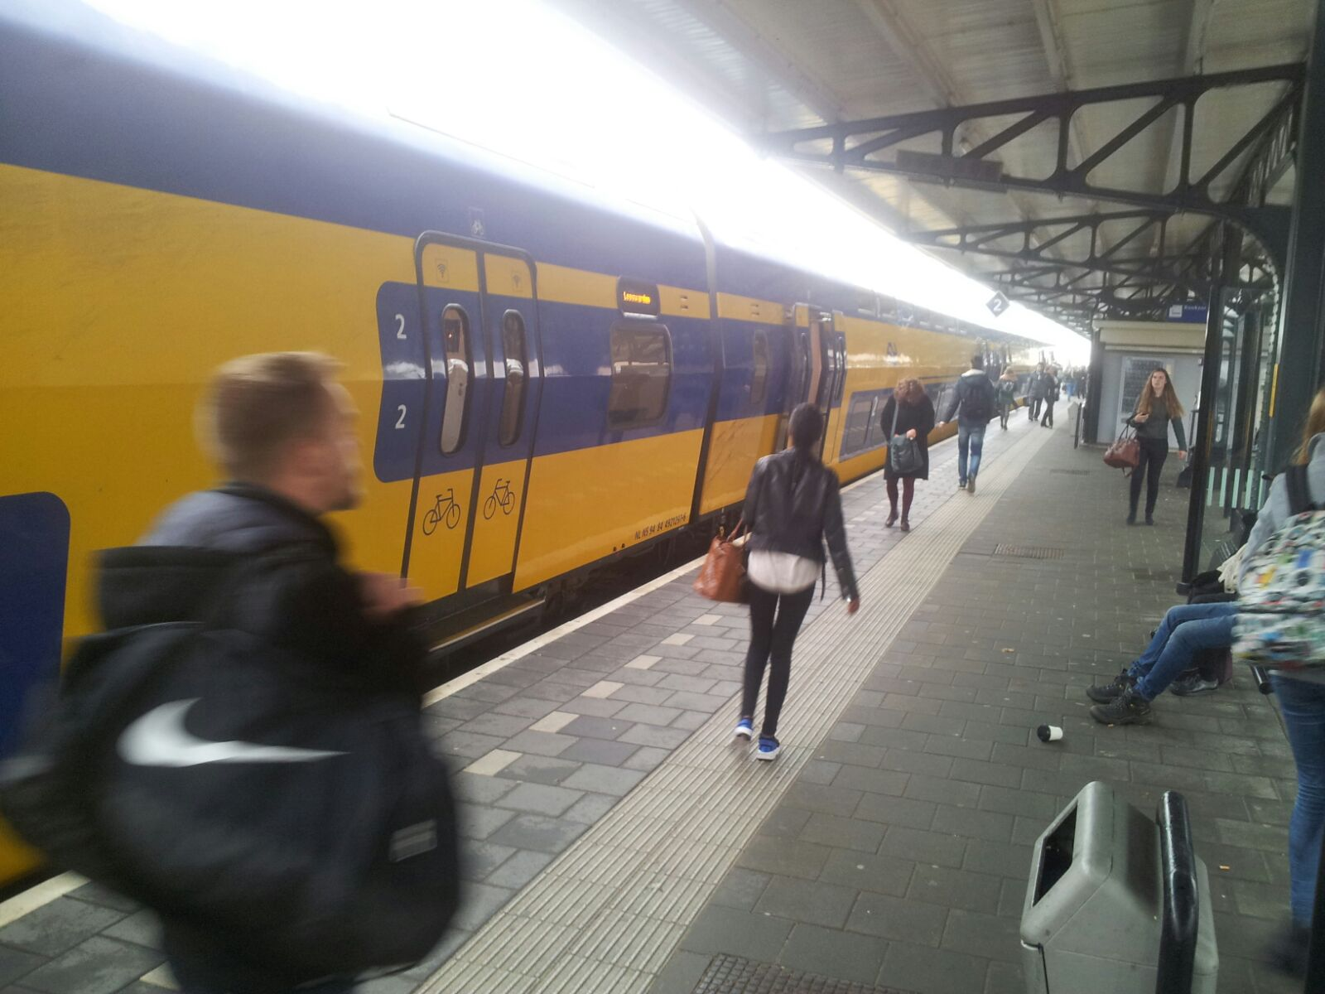
In deze les:
1. Begripsbepaling
2. Terminologie
3. De verschillende psychische functies

Slide 3
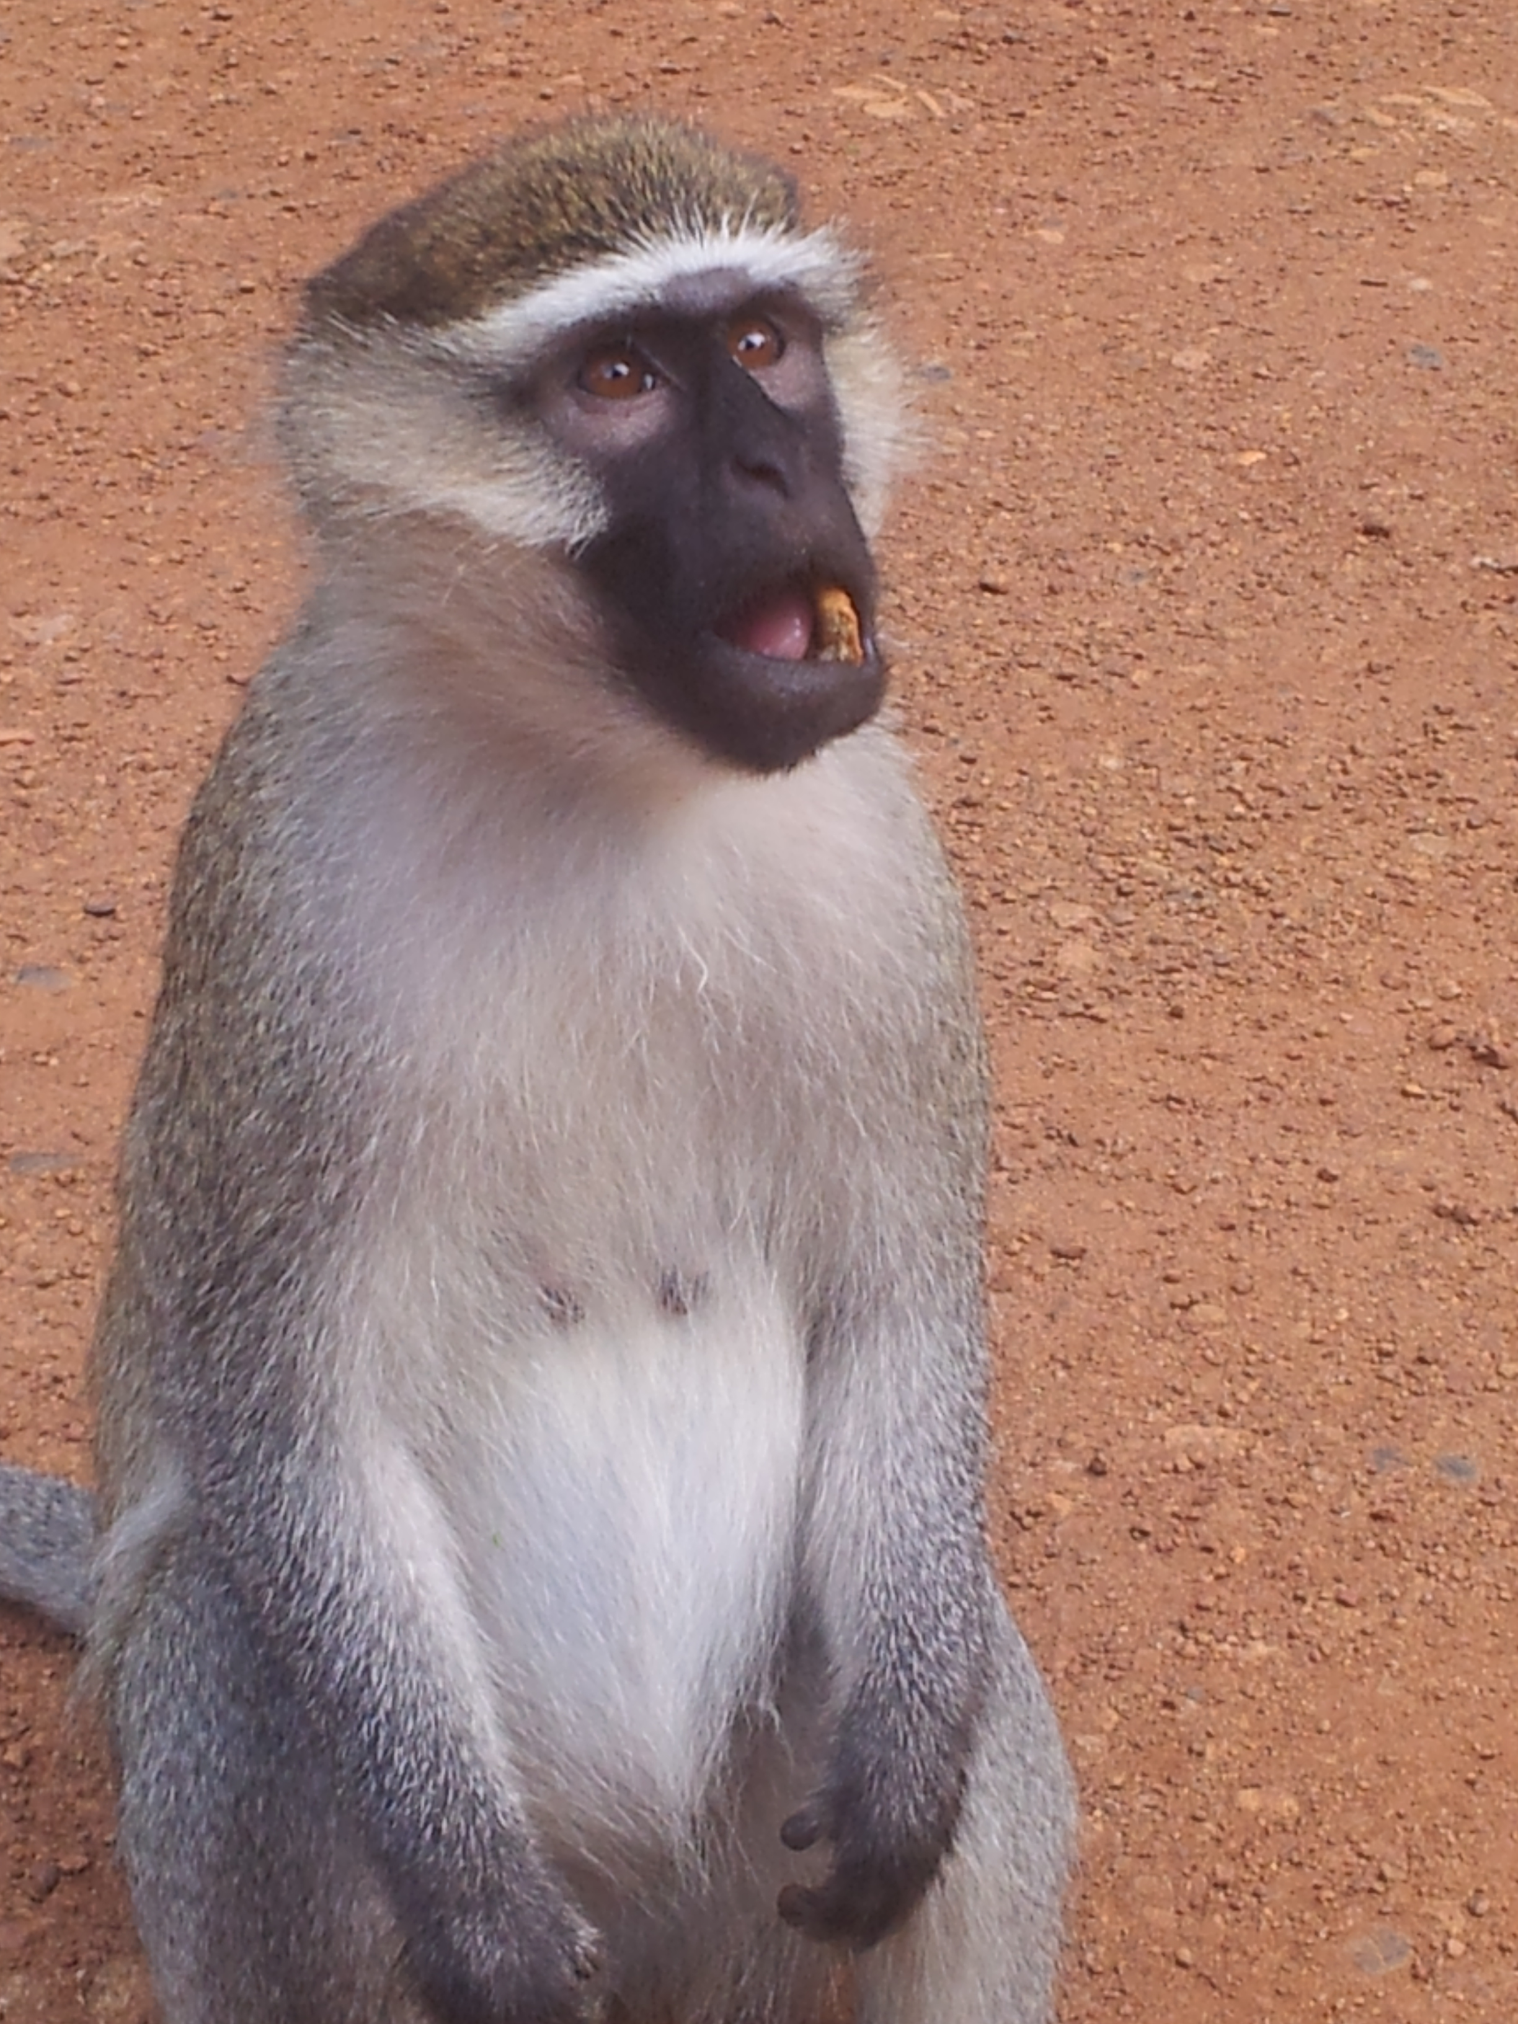
Begripsbepaling
Psychische functies zijn die processen
die optimaal psychisch functioneren
van mensen en dieren mogelijk maken.
Ze dragen zorg voor oriëntatie, kennis,
leren, herinneren, fantasie, humor,
gedrag, interesses, houding, mening,
waarnemen, motivatie, liefde, affect ,
persoonlijkheid, karakter……

Slide 4
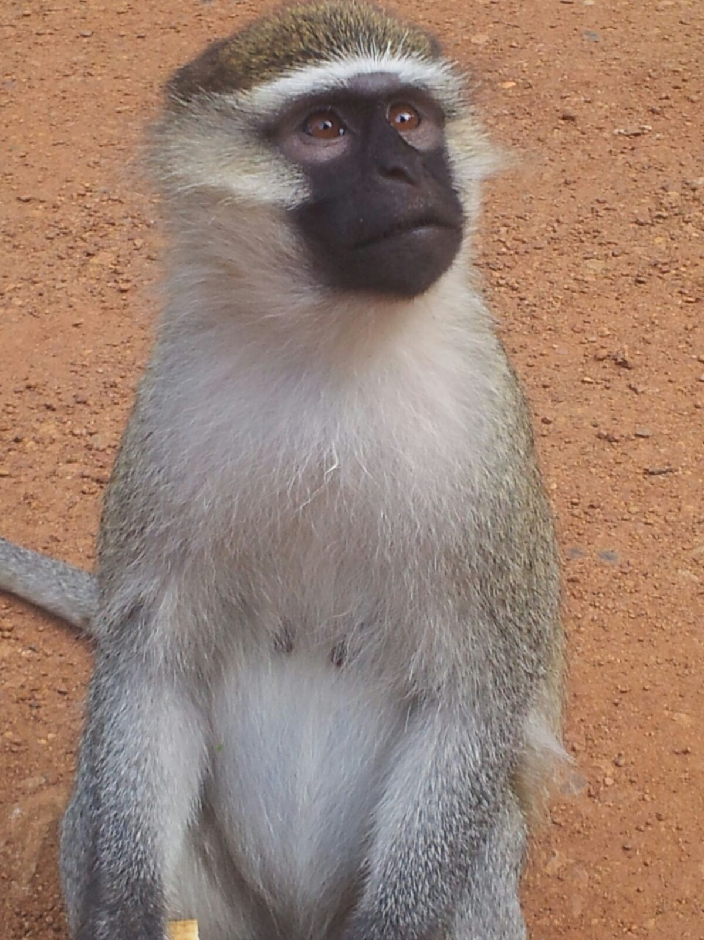
1. Begripsbepaling
Het psychisch functioneren is complex en wordt bepaald door een aantal factoren zoals:
Achtergrond
Cultuur
Erfelijkheid
Opvoeding
Omstandigheden
Ervaring

Slide 5
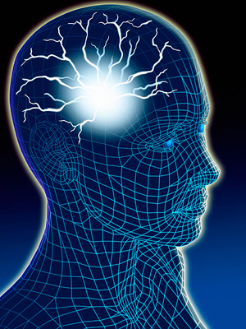
Begripsbepaling
Tussen psychisch gezond en psychisch gestoord gedrag loopt een dunne scheidslijn die per individu, cultuur en situatie verschilt.
Met andere woorden:
Er is geen standaard voor psychisch gestoord gedrag.
Beleving van psychisch lijden verschilt per geval waarbij de interpretatie en de invloed van de omgeving vaak belangrijke factoren zijn.

Slide 6
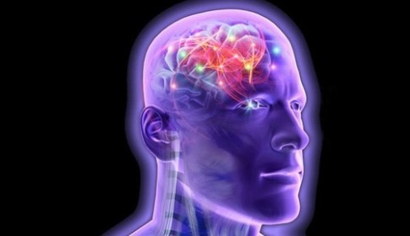
K2. 2.i
22. Terminologie
Als er sprake is van een gestoorde psychische functie, spreken we over het Symptoom waaraan iemand lijdt.
Dat Symptoom kan bijvoorbeeld zijn: somberheid
Een aantal symptomen vormt samen een Syndroom
De oorzaken van stoornissen noemen we de Etiologie
Oorzaken van psychische lijden zijn:
Somatische factoren
Sociale en ontwikkelingsfactoren
Psychologische factoren

Slide 7
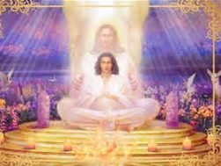
3. De verschillende psychische functies
Bewustzijn
Affect
Stemming
Waarnemen
Ik- besef
Oriëntatie
Geheugen
Spreken en taalgebruik
Denken
Intelligentie

Slide 8
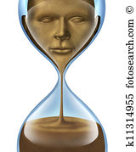
3. De verschillende psychische functies
Bewustzijn:
Is het vermogen om te kunnen ervaren
of waarnemen oftewel een beleving of besef hebben
van jezelf en de omgeving.
Bewustzijn kent een aantal stadia:
Van een verhoogd bewustzijn door meditatie of
gebruik van drugs ( Amfetamine, XTC)
Tot een verlaagd bewustzijn door vermoeidheid,
hersenbeschadiging, Epilepsie of het gebruik van
drugs zoals alcohol en heroïne.
Tot coma

Slide 9
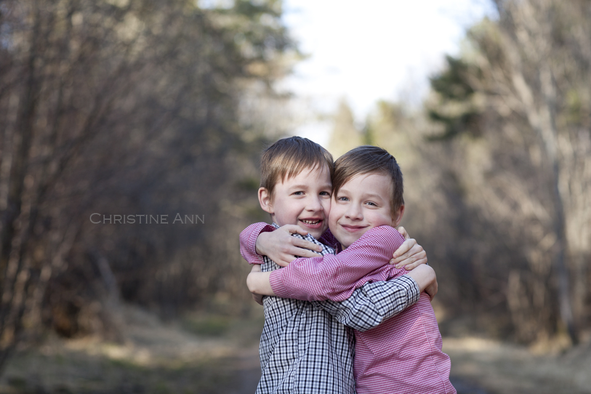
Affect:
Een patroon van waarneembaar gedrag
waarmee een subjectief gevoel of
emotie tot uitdrukking wordt
gebracht.
Een plotselinge, hevige emotie of
gemoedstoestand of

Slide 10

Stemming:
Een mentale of emotionele toestand
‘Het weer verhoudt zich tot het klimaat
Zoals de stemming zich verhoudt tot het karakter ‘

Slide 11
Waarneming
Ook wel perceptie genoemd, is het proces van het verwerven, registreren, interpreteren, selecteren en ordenen van zintuiglijke informatie.
Ieder mens neemt anders waar omdat waarneming wordt vervormd door zintuigen, denkpatronen en verwachtingen.
Een voorbeeld:

Slide 12

De Vaas van Rubin
Wat zie je: een vaas of…… ?

Slide 13
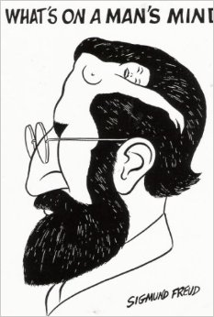

Slide 14

Ik – besef
De bewustwording een ‘eigen ik’ te
hebben en je daarbij te
onderscheiden van anderen
https://www.youtube.com/watch?v=pQFZGQmrszg

Slide 15
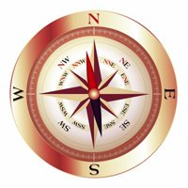
Oriëntatie
Vermogen tot situatiebepaling
We onderscheiden:
1. Plaats
2. Tijd
3. Persoon

Slide 16
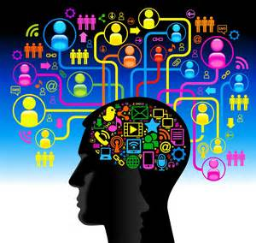
Geheugen:
Is het vermogen van een mens of dier om informatie te onthouden. Het omvat drie belangrijke aspecten, namelijk de opslag, het vasthouden of bewaren en het terugzoeken van informatie.
Leren is het proces waardoor nieuwe kennis en vaardigheden in de hersenen wordt opgeslagen.
Vergeten is het proces waardoor informatie in het geheugen verloren gaat.

Slide 17
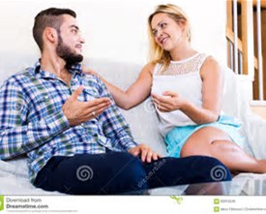
Spreken en taalgebruik
Het vermogen van mensen om abstracte ideeën om te zetten in taal

Slide 18
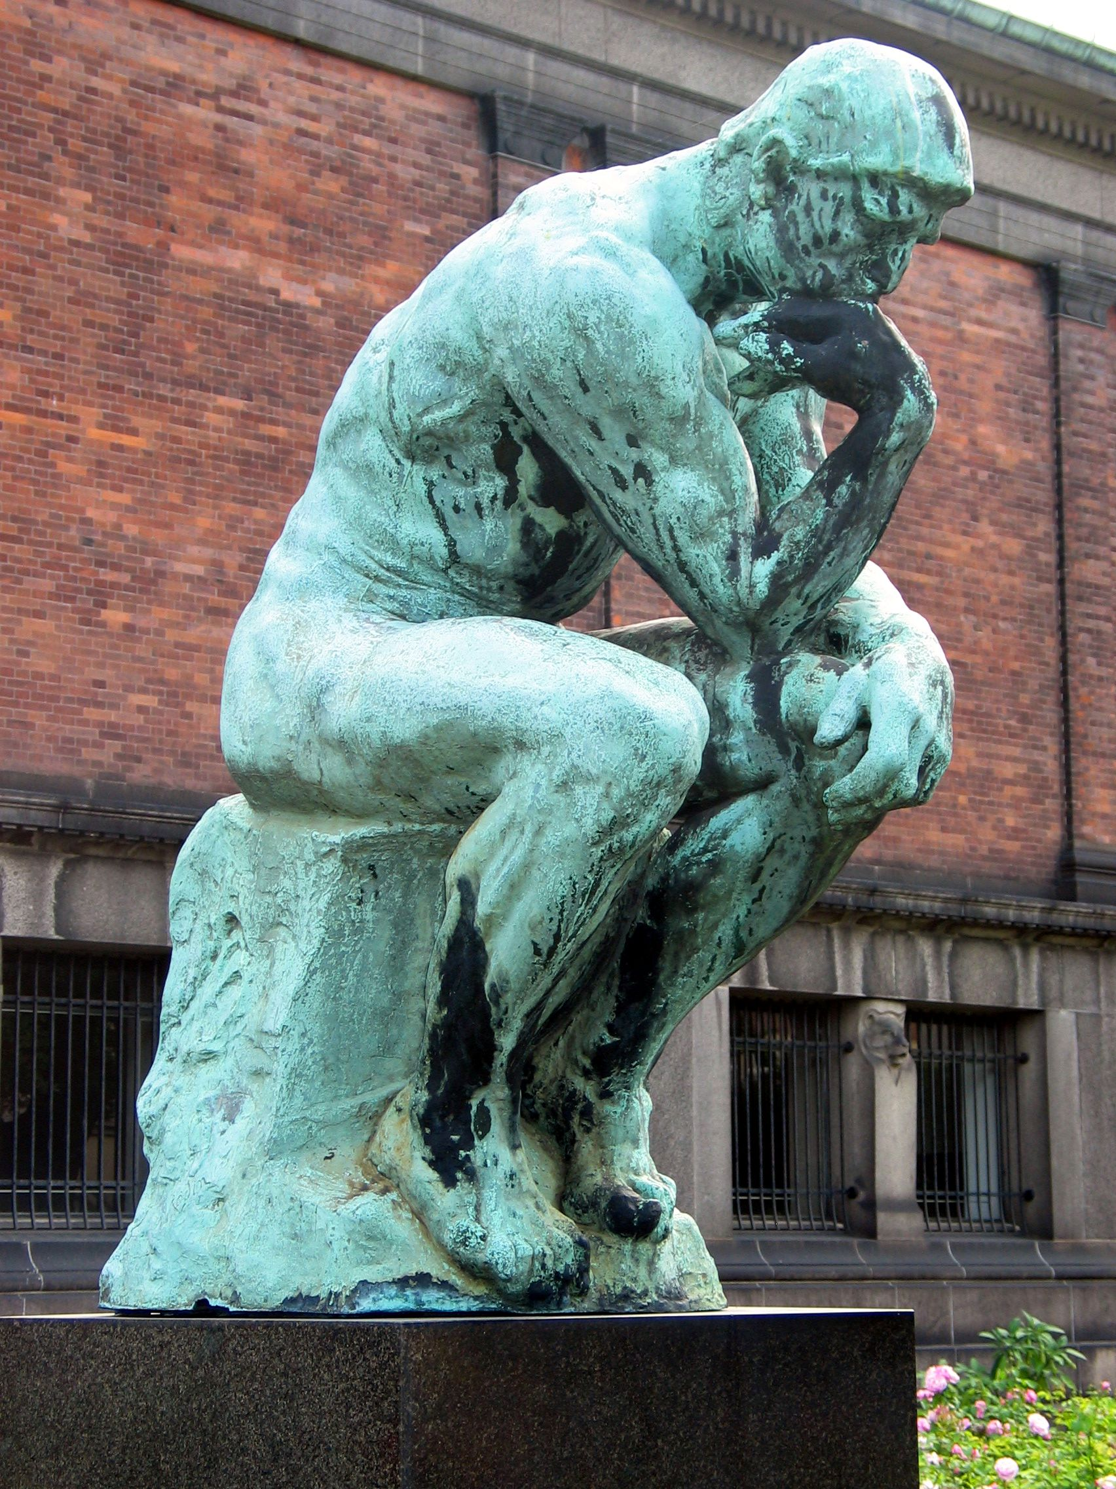
Denken
Een innerlijk of mentaal proces waarbij een beeld of voorstelling (van iets of iemand), herinnering (van iets of iemand), of idee (inzicht, begrip, plan) wordt gevormd.
Nadenken, overwegen, zich te binnen roepen zijn aan denken verwante begrippen.

Slide 19
Intelligentie
Een algemeen begrip uit de psychologie dat een mentale eigenschap beschrijft met veel verschillende functies zoals:
De mogelijkheid overeenkomsten en verschillen op te merken in waarnemingen,
Zich in de ruimte te oriënteren,
Te redeneren,
Plannen te maken,
Problemen te doorgronden en op te lossen,
In abstracties te denken,
Ideeën en taal te begrijpen en te produceren,
Informatie op te slaan in het geheugen en daar weer uit op te halen,
Te leren van ervaringen.

